Slide 1


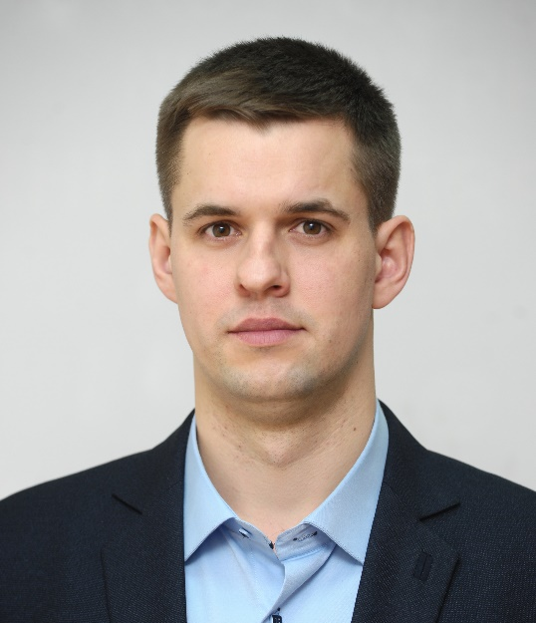
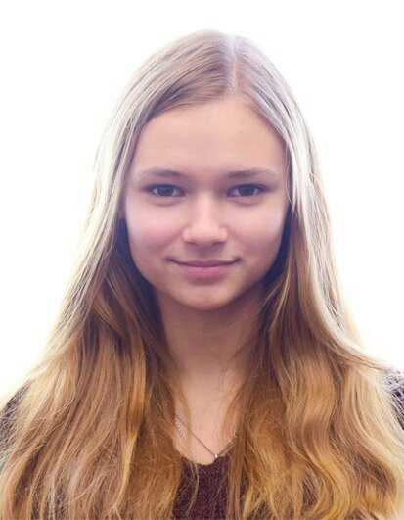
Факультет землевпорядкування
Кафедра геодезії та картографії
Студентський науковий гурток
«Геодезія»
2018 – 2019 навчальний рік
Керівник гуртка: к.е.н, доцент кафедри геодезії та картографії,
Шевченко Олександр Вікторович
Секретар гуртка: студентка 4 курсу
Шишова Дар’я Олександрівна

Slide 2
Мета студентського
наукового гуртка «Геодезія»
реалізація наукового-практичного і творчого потенціалу студентів факультету землевпорядкування з топографо-геодезичної діяльності.

Slide 3
Проведення засідань
студентського наукового гуртка «Геодезія»
В засіданнях гуртка у 2018-2019 навчальному році брали участь 52 члена студентського наукового гуртка, з них 13 студентів третього курсу, 39 студентів четвертого курсу.

Slide 4
Проведення засідань
студентського наукового гуртка «Геодезія»
Проведено 6 засідань наукового гуртка на яких проводилися заходи відповідно до Плану роботи гуртка на 2018-2019 навчальний рік. Крім того, на засіданнях було заслухано 9 доповідей 9-и членів на різноманітні теми в розрізі Плану роботи гуртка на 2018/19 навчальний рік.

Slide 5
План роботи студентського наукового гуртка «Геодезія» на 2018-2019 навчальний рік
№ п/п | Заходи | Дата проведення | Місце проведення | Відповідальний
1. | Організаційні питання: обговорення плану роботи гуртка, старости гуртка | Вересень 2018 р. | Корп. 6, ауд. 10 | Шевченко О.В.
2. | Підготовка доповідей для виступів на засіданнях гуртка | Жовтень-грудень 2018 р. | Корп. 6, ауд. 112 | Усі члени гуртка
3. | Оволодіння методикою підготовки публікацій до друку (за результатами проведених досліджень) | Січень-лютий 2019 р. | Корп. 6, ауд. 10 | Усі члени гуртка
4. | Знайомство з будовою та принципом роботи сучасних геодезичних приладів | Березень 2019 р. | Корп. 6, ауд. 10 | Шевченко О.В.
5. | Оволодіння методикою створення картографічних матеріалів (за результатами вимірювань сучасних геодезичних приладів) | Квітень 2019 р. | Корп. 6, ауд. 107 | Шевченко О.В.
6. | Підведення підсумків роботи наукового геодезичного гуртка «Геодезія». Підготовка презентації про роботу гуртка на «Фестиваль науки» | Травень 2019 р. | Корп. 6, ауд. 107 | Шевченко О.В., Шишова Д.

Slide 6
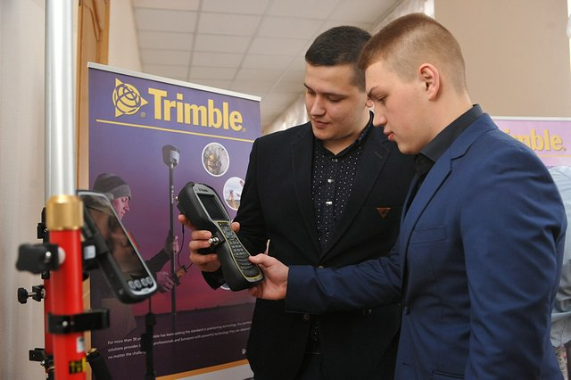
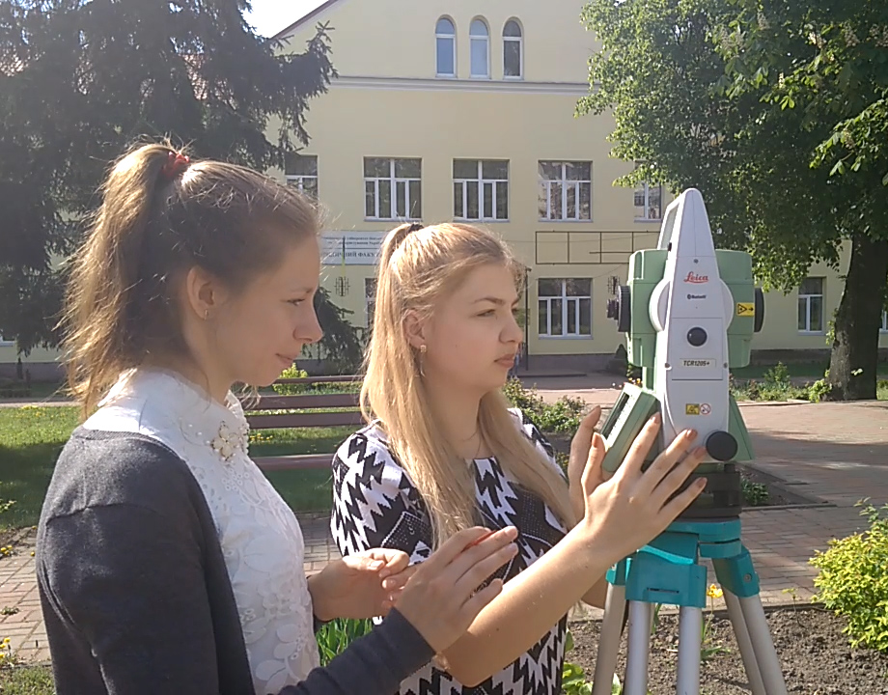
Основні напрямки роботи
студентського наукового гуртка «Геодезія»
освоєння будови та принципів роботи сучасних геодезичних приладів, які використовуватимуться при вирішенні завдань землекористування та будівництва

Slide 7
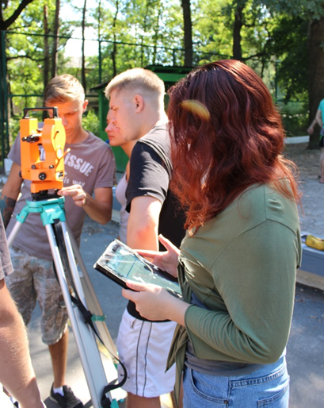
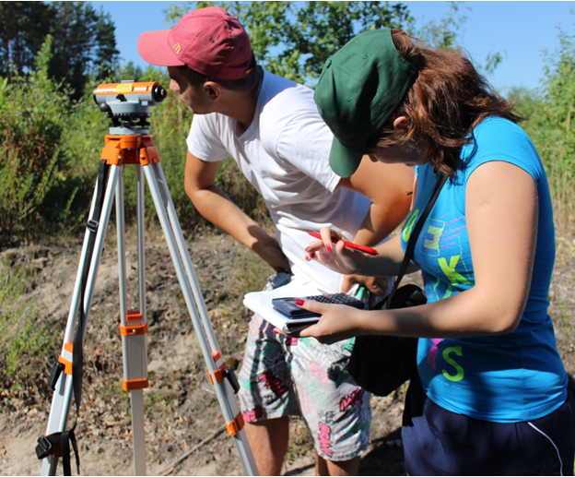
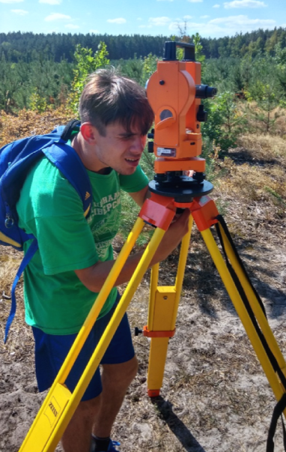
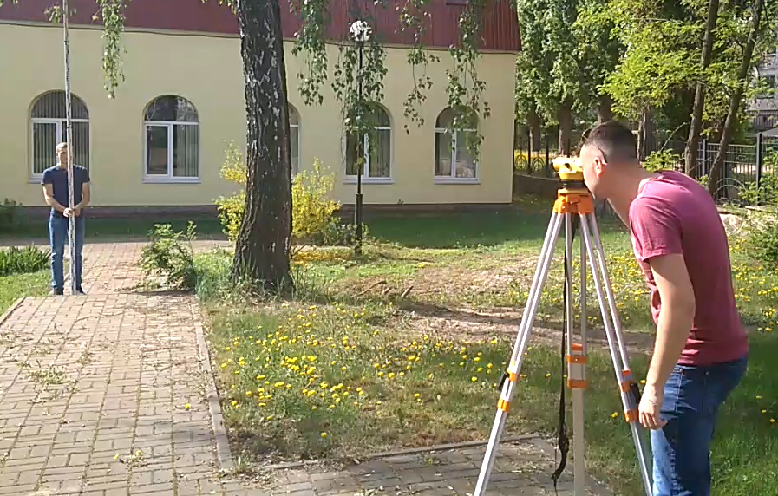
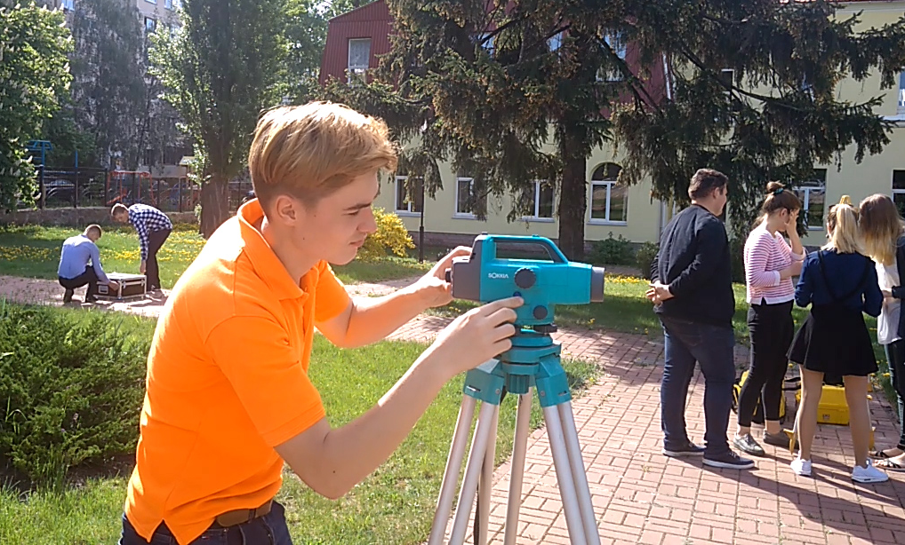
Основні напрямки роботи
студентського наукового гуртка «Геодезія»
оволодіння навиками проведення топографо-геодезичних знімань

Slide 8


Основні напрямки роботи
студентського наукового гуртка «Геодезія»
оволодіння навиками проведення аерофотознімань
БПЛА
DJI Matrice 100

Slide 9
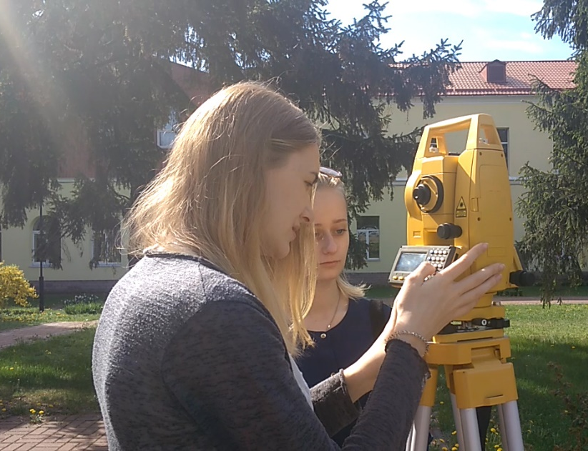
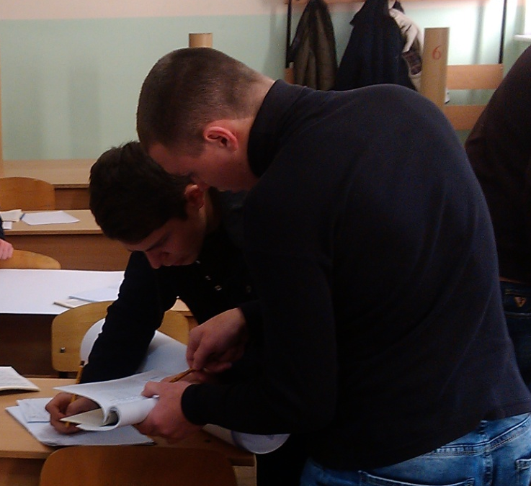
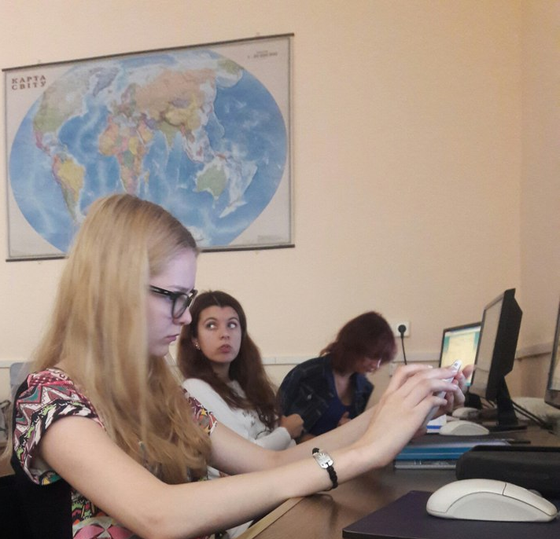
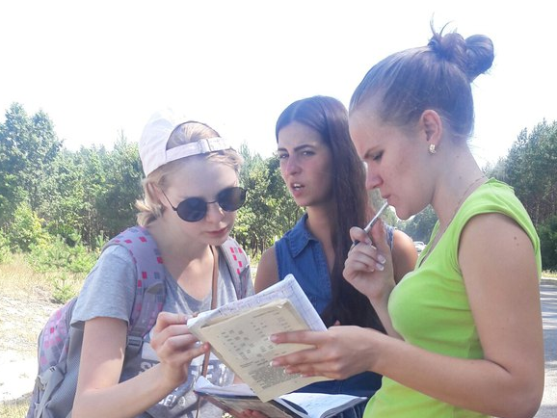
Основні напрямки роботи
студентського наукового гуртка «Геодезія»
оволодіння методиками математичної обробки результатів геодезичних вимірювань

Slide 10

Основні напрямки роботи
студентського наукового гуртка «Геодезія»
освоєння технологій створення топографо-картографічних матеріалів за результатами геодезичних вимірювань

Slide 11
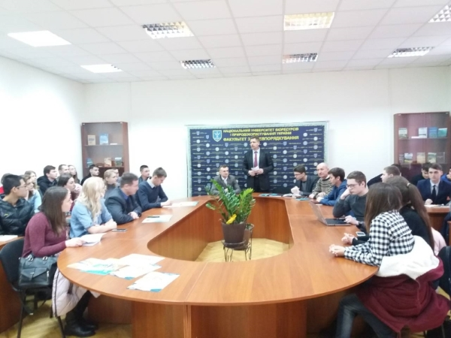
Основні напрямки роботи
студентського наукового гуртка «Геодезія»
оволодіння методикою виконання науково-дослідної роботи, підготовки та виголошення доповідей за результатами досліджень
Опубліковано 9 тез та матеріалів доповідей членів гуртка у збірниках конференцій різних рангів;

Slide 12
Публікації членів
студентського наукового гуртка «Геодезія»
Місяйло Марія Вікторівна. Використання безпілотних літальних апаратів і сучасних методів збору даних в геодезії та землеустрої
Свида Наталія Анатоліївна. Актуальні питання ведення земельного кадастру на місцевому рівні
Танасійчук Валентин Володимирович. Дані дистанційного зондування землі у вирішенні завдань моніторингу лісів
Смітюх Ангеліна Анатоліївна. Зарубіжний досвід проведення рекультивації земель
Єфимова Аліна Олегівна. Огляд кадастрів природних ресурсів в Україні
Михайлишин Наталія Іванівна. Державний лісовий кадастр: призначення, функції та інструменти взаємодії з іншими кадастрами
Кармазіна Карина Вячеславівна. Гендерна рівність у сфері оцінки землі
Тарасенко Надія Юріївна. Порівняльна характеристика подання рельєфу на цифрових картах
Смітюх Ангеліна Анатоліївна. Проблеми використання та охорони ґрунтів України

Slide 13
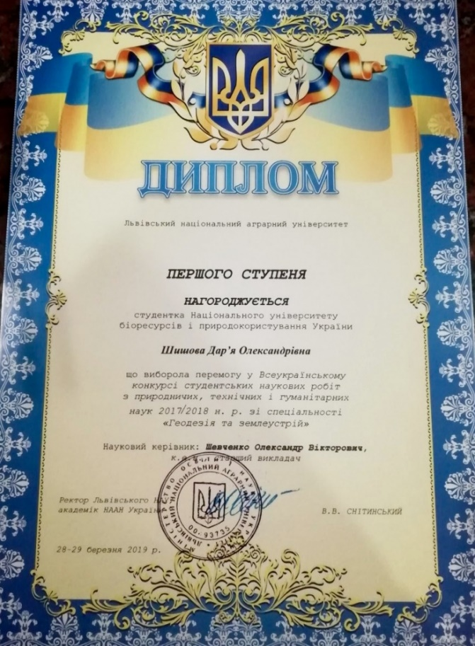
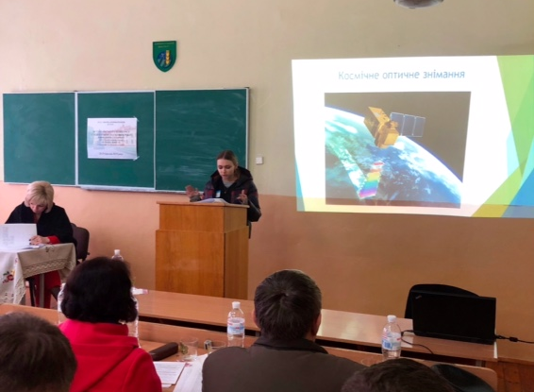
Результати студентського наукового гуртка «Геодезія»
Член гуртка, Дар’я Шишова,
28-29 березня 2019 р. прийняла участь в ІІ етапі Всеукраїнського конкурсу студентських наукових робіт з природничих, технічних та гуманітарних наук за напрямом «Геодезія та землеустрій» у Львівському національному аграрному університеті, блискуче призентувала науково-дослідну роботу, в результаті чого, отримала високу оцінку і була відзначена дипломом переможця (I місце).

Slide 14

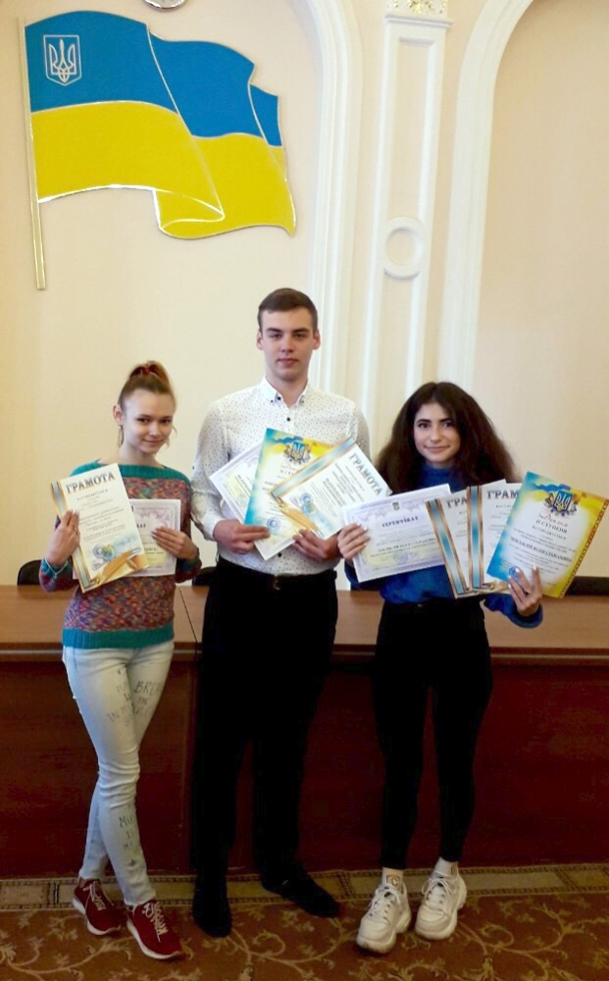
Результати студентського наукового гуртка «Геодезія»
Члени гуртка, Олег Федорченко, Юлія Чіфліклій та Дар’я Шишова,
17-19 квітня 2019 р. прийняли участь в ІІ етапі Всеукраїнської студентської олімпіади із спеціальності 193 “Землеустрій та кадастр” в Одеському державному аграрному університету, де зайняли друге місце в командному заліку. Юлія Чіфліклій в індивідуальній першості зайняла ІІ місце і була нагороджена дипломом ІІ-го ступеня.
Зокрема, підготовка до конкурсного завдання з дисципліни “Геодезія” здійснювалася під час роботи студентського наукового гуртка “Геодезія”.

Slide 15
Стратегія розвитку
студентського наукового гуртка «Геодезія»
Вивчення та удосконалення роботи сучасних електронних, лазерних і супутникових приладів та технологій виконання топографо-геодезичних робіт.
Вивчення та обґрунтування використання методик застосування безпілотних літальних апаратів (БПЛА) при створенні топографічної основи для вирішення топографо-геодезичних завдань.
Вивчення та удосконалення роботи засобів пошуку підземних комунікацій для визначення точного місцезнаходження електрокабелів, кабелів зв’язку та таких підземних комунікацій як газопроводи, тепломережі, водопроводи, каналізаційні мережі.

Slide 16
Стратегія розвитку
студентського наукового гуртка «Геодезія»
Опрацювання польових вимірювань в сучасному спеціалізованому програмному забезпеченні.
Удосконалення навиків та вмінь щодо створення топографічних планів інших топографо-геодезичних матеріалів і даних у графічній та цифровій формах.
Підготовка членами гуртка доповідей для виступів як на засіданнях гуртка, так і на наукових конференціях, а також публікація тез та статей в різних наукових виданнях.

Slide 17
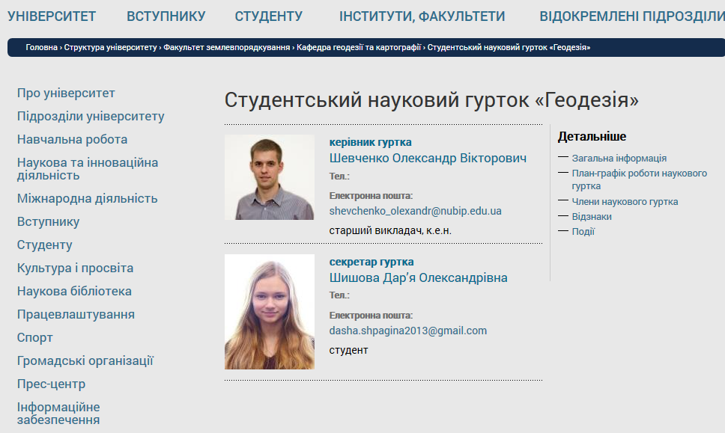
Web-сторінка
студентського наукового гуртка «Геодезія»
Детальна інформація розміщена на сайті студентського наукового гуртка «Геодезія»
https://nubip.edu.ua/node/25845

Slide 18
ДЯКУЮ ЗА УВАГУ!

